Slide 1

MindSpore初级课程
ZOMI 酱

Slide 2
关于本课程
课程背景
设计理念 – 层次结构 – 昇腾全栈 – 安装MindSpore
课程内容
快速入门：准备数据 - 创建模型 – 损失与优化 - 训练与推理
张量 Tensor：初始化 – 属性 – 索引 – 转换
数据处理：整体流程 – 加载 – 迭代 – 处理与增强
创建网络：定义模型 – 模型参数 – 构建网络
自动微分：求导 – 梯度缩放 – 停止计算
模型训练：超参 – 损失函数 – 优化器 – 训练
保存与加载：模型保存 – 加载模型 – 迁移学习
推理与部署：模型导出 – 转换格式 – 部署与体验

Slide 3
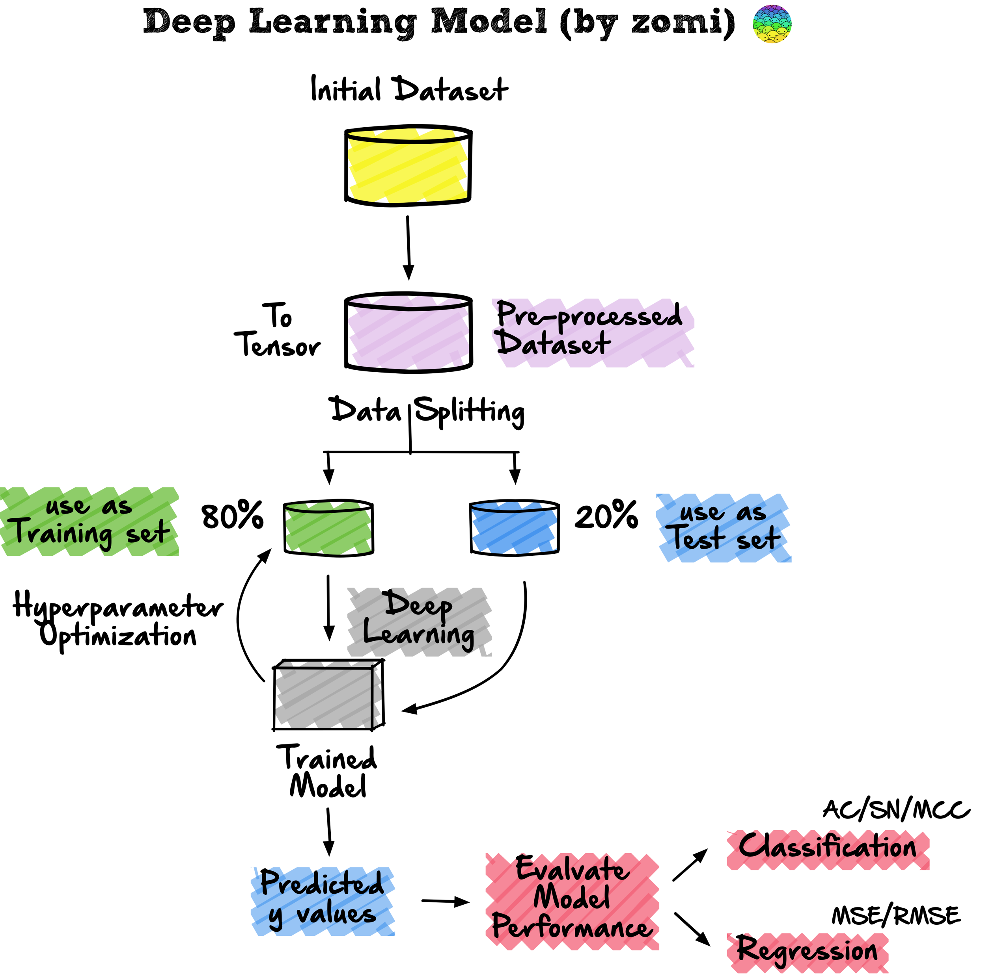
关于本课程
课程背景
设计理念 – 层次结构 – 昇腾全栈 – 安装MindSpore
课程内容
快速入门：准备数据 - 创建模型 – 损失与优化 - 训练与推理
张量 Tensor：初始化 – 属性 – 索引 – 转换
数据处理：整体流程 – 加载 – 迭代 – 处理与增强
创建网络：定义模型 – 模型参数 – 构建网络
自动微分：求导 – 梯度缩放 – 停止计算
模型训练：超参 – 损失函数 – 优化器 – 训练
保存与加载：模型保存 – 加载模型 – 迁移学习
推理与部署：模型导出 – 转换格式 – 部署与体验

Slide 4
培训目标
学完本课程后，您将能够：
熟悉MindSpore的语法结构
熟悉MindSpore从构建数据集，网络到训练的全流程

Slide 5
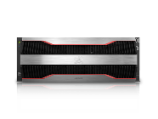
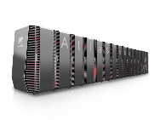






MindSpore 全场景AI计算框架 架构图
多领域扩展
Model Zoo 模型库
Extend
科学计算/GNN/深度概率编程…
Science 科学计算
电磁仿真/分子模拟/量子计算
Insight
Vision
NLP
Model
Hub
网络
调试
Audio
Rec
开发态友好
Expression 全场景统一API
第三方前端
性能
调优
NN
Ops
Dataset
Train/Infer
Numpy
精度
调优
动静态图一致
仓颉
Julia
运行态高效
Data
Compiler AI编译器
Armour
AI安全
数据加载
类型推导
自动微分
自动并行
二阶优化
量化/剪枝/蒸馏
数据格式
内存优化
图算融合
流水线执行
异构加速
IR 中间表达层
数据增强
硬件相关优化
算子自动生成
密态AI
全场景部署
Runtime
可信AI
端-边-云全场景运行时系统
多样性硬件
CANN(NPU)
CUDA(GPU)
Eigen(CPU)
oneDNN(CPU)
云
边
端

Slide 6
MindSpore 全场景AI计算框架 架构图
网络模型
170+模型
10+AI套件
匹配模型hub
多领域扩展
Model Zoo 模型库
Extend
科学计算/GNN/深度概率编程…
Science 科学计算
电磁仿真/分子模拟/量子计算
Insight
Vision
NLP
Model
Hub
网络
调试
Audio
Rec
API表达层
nn、cell
metrics、loss
开发态友好
Expression 全场景统一API
第三方前端
性能
调优
NN
Ops
Dataset
Train/Infer
Numpy
精度
调优
动静态图一致
仓颉
Julia
编译优化层
硬件无关优化
硬件相关优化
推理部署优化
运行态高效
Data
Compiler AI编译器
Armour
AI安全
数据加载
类型推导
自动微分
自动并行
二阶优化
量化/剪枝/蒸馏
数据格式
内存优化
图算融合
流水线执行
异构加速
IR 中间表达层
数据增强
硬件相关优化
算子自动生成
密态AI
全场景部署
Runtime
可信AI
端-边-云全场景运行时系统
多样性硬件
CANN(NPU)
CUDA(GPU)
Eigen(CPU)
异构计算框架
硬件驱动
底层算子
oneDNN(CPU)
云
边
端
多样化硬件
昇腾、鲲鹏

Slide 7

MindSpore 全场景AI计算框架 架构图
全场景AI计算框架MindSpore
多领域扩展
Model Zoo 模型库
Extend
科学计算/GNN/深度概率编程…
Science 科学计算
电磁仿真/分子模拟/量子计算
Insight
Vision
NLP
Model
Hub
网络
调试
Audio
Rec
性能
调优
MindSpore 架构特点：
用户态易用；
运行态高效；
部署态灵活；
开发态友好
Expression 全场景统一API
第三方前端
NN
Ops
Dataset
Train/Infer
Numpy
精度
调优
动静态图一致
仓颉
Julia
运行态高效
Data
Compiler AI编译器
Armour
AI安全
MindSpore 特性
数据加载
类型推导
自动微分
自动并行
二阶优化
量化/剪枝/蒸馏
数据格式
内存优化
图算融合
流水线执行
自动并行：通过自动并行机制、数据pipeline处理等手段降低超大模型训练门槛。
AI+科学计算：支持AI+科学计算的高阶/高纬、多范式编程。
通用计算+DSA：通过图算融合对性能进行优化，自动算子生成技术简化异构（ DSA ）编程，发挥多样性算力的性能。
端边云统一的可信架构：解决企业级部署和可信的挑战。
异构加速
IR 中间表达层
数据增强
硬件相关优化
算子自动生成
密态AI
全场景部署
Runtime
可信AI
端-边-云全场景运行时系统
多样性硬件
CANN(NPU)
CUDA(GPU)
Eigen(CPU)
oneDNN(CPU)
云
边
端

Slide 8
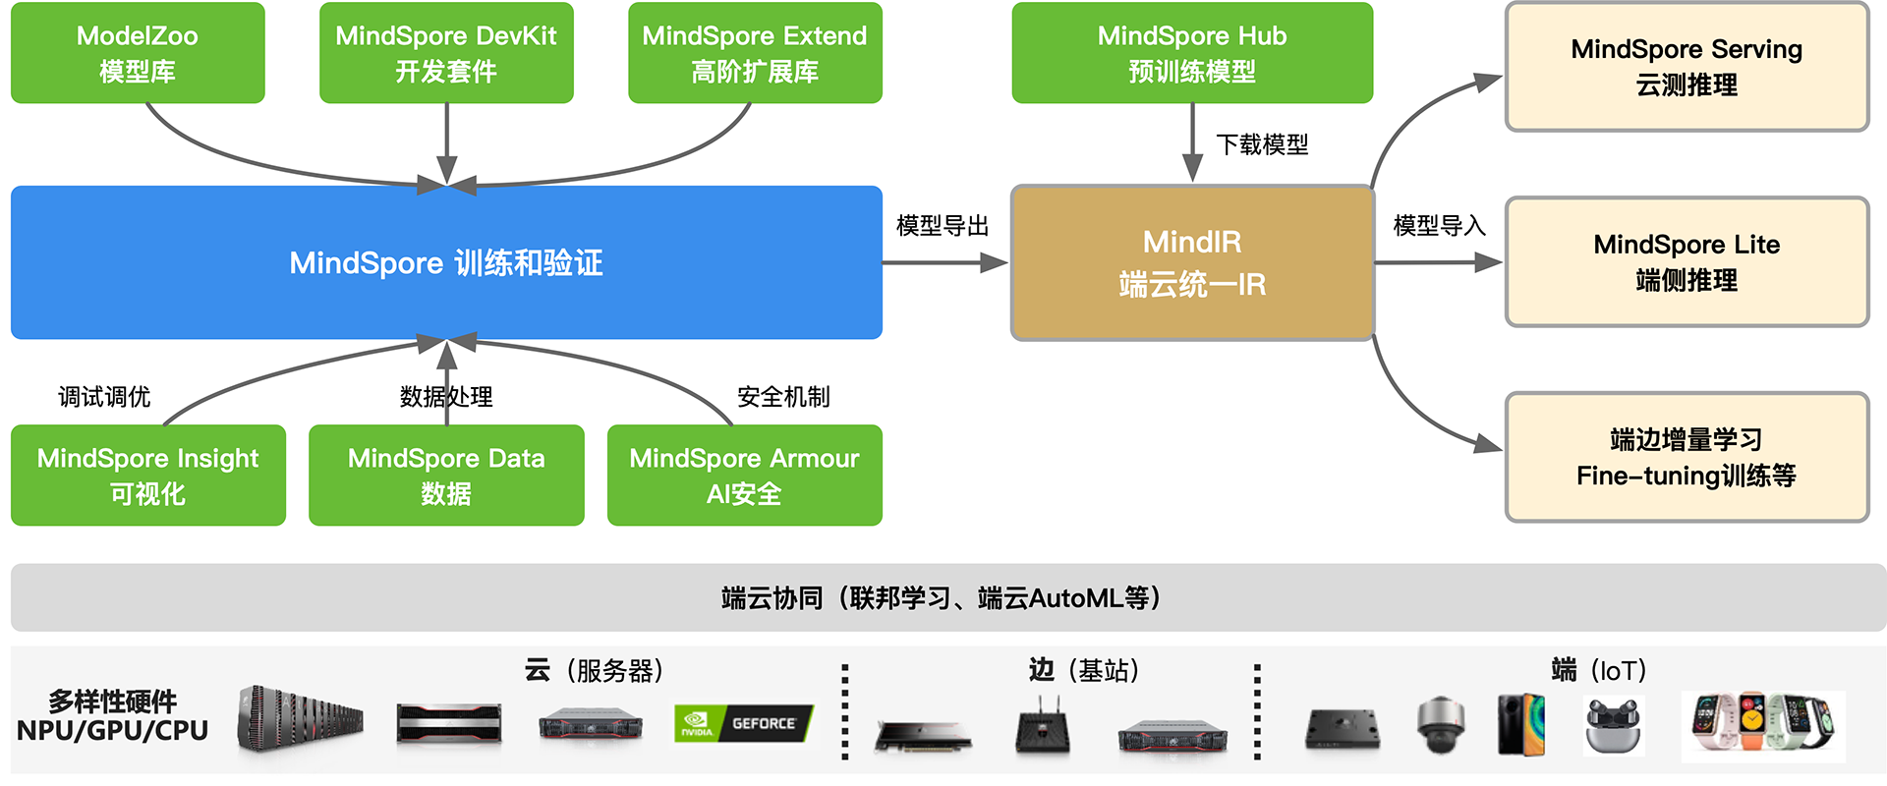
MindSpore 全场景AI计算框架 流程图

Slide 9
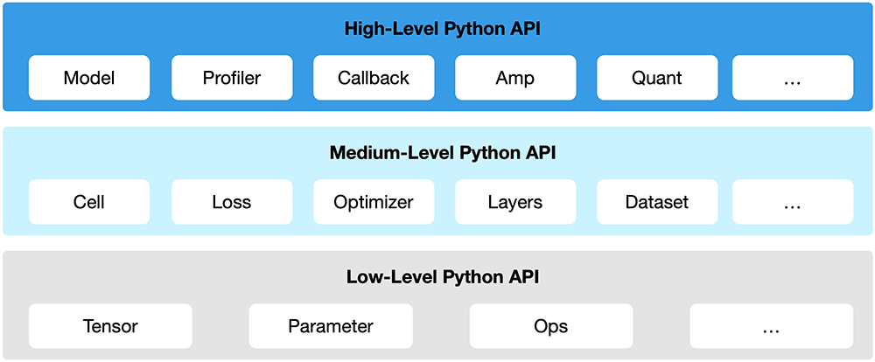
MindSpore 全场景AI计算框架 API设计

Slide 10
Notes:
10

